Slide 1
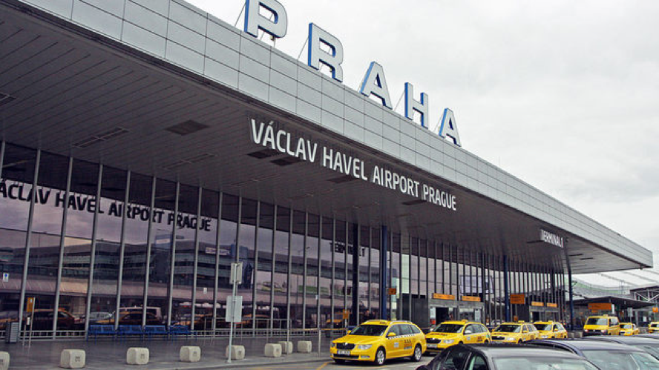
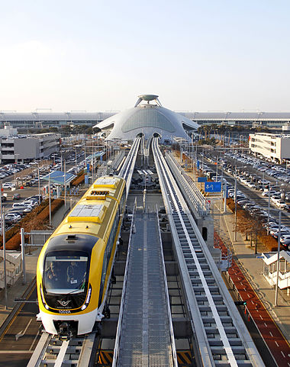

Možnosti využití moderních technologií při obsluze mezinárodního letiště
Autor: Dominika Hrušková
Vedoucí práce: Ing. Jiří Čejka, Ph.d.

Slide 2
Cíl práce
Cílem práce je analýza přepravních technologií v rámci mezinárodního letiště Incheon v Jižní Koreji a jejich možná aplikace v prostředí České republiky.

Slide 3
Použitá literatura
A) vnitropodnikové materiály, statistiky, právní předpisy, normy, ověřené technologie, užitné vzory a další institucionální zdroje
ČESKO, 1997. Zákon č. 49 ze dne 28. března 1997 o civilním letectví a o změně a doplnění zákona č. 455/1991 Sb., o živnostenském podnikání (živnostenský zákon), ve znění pozdějších předpisů. In: Ministerstvo vnitra České republiky [online]. Dostupné z: https://www.google.com/url?q=http://aplikace.mvcr.cz/sbirka-zakonu/ViewFile.aspx%3Ftype%3Dz%26id%3D23369&sa=U&ved=0ahUKEwiX-KLRpa7TAhULYVAKHSxOCZcQFggFMAA&client=internal-uds-cse&usg=AFQjCNG-BU4MzAEXGcH6_v8qVOGPfZeM4g
OFICIÁLNÍ STATISTIKY LETIŠTĚ INCHEON, 2017. Airport Statistics. In: Airport.kr [online]. Dostupné z: http://www.airport.kr/co/en/2/6/3/index.jsp
OFICÁLNÍ STATISTIKY LETIŠTĚ VÁCLAVA HAVLA, 2017. Prague Airport Traffic Reports. In: Prg.aero.cz [online]. Dostupné z: http://www.prg.aero/en/business-section/aviation-business/statistics-and-reports/prague-airport-traffic-reports/
B) knihy, kvalifikační práce
ANDĚL J., 2000. Matematika náhody. Praha: MATFYZPRESS. ISBN: 80-85863-52-9.
ANDĚL J., 2007.Statistické metody. Praha: MATFYZPRESS. ISBN: 80-7378-003-8.
CEMPÍREK V., R. KAMPF, J. ŠIROKÝ,2009. Logistické a přepravní technologie. Pardubice: Institut Jana Pernera. ISBN 978-80-86530-57-4.
DUDÁČEK, L, 2012. Dopravní letiště Prahy. Praha: MBI. ISBN 978-80-86524-16-0.
JEŘÁBEK, K., 2013. Logistické a přepravní technologie: Studijní opora pro kombinované studium. [online]. Vysoká škola technická a ekonomická v Českých Budějovicích. Dostupné z: https://is.vstecb.cz/auth/do/5610/skripta/292986/Logisticke_a_prepravni_technologie.pdf
KULČÁK, L. a D. KRÁL, 2012. Logistika. Brno: Sting, s.51 – 53. ISBN 978-80-86342-88-7.
LUKOSZOVÁ X. a kolektiv, 2012. Logistické technologie v dodavatelském řetězci. Praha: Ekopress. ISBN 978-80-86929-89-7.
MACHEK, Josef a Jiří LIKEŠ. Matematická statistika. 2. Praha : SNTL, 1988. ISBN 80-245-003-1.
PRUŠA J. a kolektiv, 2008. Svět letecké dopravy. Praha: Galileo CEE Service. ISBN 978-80-8073-038-6.
SHRBENÝ F. a L. CAPOUŠEK, 2016. Technicko-provozní infrastruktura letiště. Varšava: Warsaw Management Univerzity. ISBN: 978-83-7520-220-5.
ŠIROKÝ J. a V. CEMPÍREK, J. GAŠPARÍK, 2012. Transport Technology and Control. Brno: Tribun EU. ISBN 978-80-263-0268-1
C) odborné časopisecké články a studie ze sborníků
ČEJKA, Jiří, Martin TELECKÝ a Jiří KOLÁŘ. Appropriate Strategies of Transport Companies for More Efficient Management with the Aim of their Further Assessment Using the Operations Research Methods. Nase More, Dubrovnik: University of Dubrovnik, 2016, roč. 63, č. 3, s. 98-101. ISSN 0469-6255 .

Slide 4
D) jiné
KOLEKTIV AUTORŮ, 2017. Letiště Václava Havla v Praze. In: Wikipedie.cz [online]. Dostupné z: https://cs.wikipedia.org/wiki/Letiště_Václava_Havla_Praha#Historie
KOLEKTIV AUTORŮ, 2017. Korean Air. In: Wikipedia.com [online]. Dostupné z: https://en.wikipedia.org/wiki/Korean_Air.
KOLETIV AUTORŮ, 2014. ROK Air Force. In: Global Security.org [online]. Dostupné z: http://www.globalsecurity.org/military/world/rok/airforce.htm.
KOLEKTIV AUTORŮ, 2017. Gimpo International Airport. In: Wikipedia.com [online]. Dostupné z: https://en.wikipedia.org/wiki/Gimpo_International_Airport#History.
KOLEKTIV AUTORŮ, 2017. Incheon International Airport. In: Wikipedia.com [online]. Dostupné z: https://en.wikipedia.org/wiki/Incheon_International_Airport .
KOLEKTIV AUTORŮ, 2016. Incheon International Airport (ICA/RKSI), South Korea. In: Airport-technology.com [online]. Dostupné z: http://www.airport-technology.com/projects/incheon-international-airport/ .
KOLEKTIV AUTORŮ, 2017. Airport Limousine. In: AirportLimousine.co.kr [online]. Dostupné z: http://www.airportlimousine.co.kr/eng//lbr/all/lbr02_1_6021.php .
KOLEKTIV AUTORŮ, 2017. Dopravní spojení na Letiště Václava Havla Praha. In: dpp.cz [online]. Dostupné z: http://www.dpp.cz/doprava-na-letiste/ .

Slide 5
Obsah
Literární rešerše (technologie, přeprava a přepravní technologie, letiště a mezinárodní letiště, letetecká terminologie)
Empirická část (Výzkumný problém, metodika práce, vlastní přínos: diskuze výsledků, návrhy opatření)

Slide 6
Výzkumný problém
Jsou přepravní technologie používané na letišti Incheon přibližně na stejné úrovni jako technologie využívané na letišti Václava Havla?
Souvisí četnost využívání letecké dopravy s vyššími požadavky na letecké služby a tím na přepravní technologie?
Jsou technologie využívané v Soulu implementovatelné v české aplikační sféře?

Slide 7
Metodologie
Metody při sběru dat:
    kvantitativní metoda vlastního dotazníkového šetření
              - Dotazník se skládá z 9 otázek,
              - jedné dichotomické otázky (F/M)
              - dotazník zpracovalo 63 respondentů z celkového počtu 80 (návratnost dotazníku byla tedy 77,1 %).
    metoda analýzy dokumentů a sekundárních dat
              - je sada metodických postupů používaných pro získání informací z dokumentárních zdrojů ve studiu společenských jevů a procesů za účelem řešení konkrétních výzkumných problémů.

Slide 8
2. Cílová skupina
- Počet oslovených respondentů je 63,
- nejpočetnější skupinou byla skupina do 26 let,
- majoritně byly zastoupeny ženy (58 %),
- v rámci vzdělání převažují osoby vysokoškolsky vzdělané, jedná se o 49 % všech dotazovaných respondentů.

Slide 9
3. Metody zpracování dat
Získaná data byla přepsána do tabulky v Excelu, následně byla data zpracovávána statistickými metodami:
        - statistické metody pro stanovení typu a síly závislosti mezi dvěma veličinami (korelační koeficienty)
        - relativní četnost

Slide 10
diskuze výsledků

Slide 11
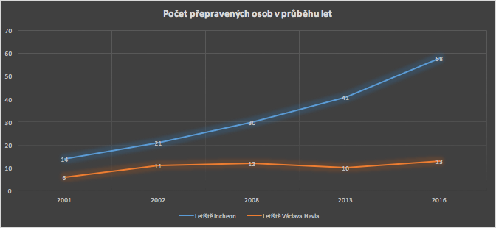
1. Jsou přepravní technologie používané na letišti Incheon přibližně na stejné úrovni jako technologie využívané na letišti Václava Havla?

Slide 12
Komparace přepravních technologií:
Letiště Incheon | Letiště Václava Havla
Dálkové autobusy | MHD
Airport Limousine | Airport Express
Shuttle bus | Regio Jet
Express train
All stop train
KTX

Slide 13
2. Souvisí četnost využívání letecké dopravy s vyššími požadavky na letecké služby a tím na přepravní technologie?
Korelace mezi vybranými veličinami:
 | Jak často využíváte leteckou dopravu? | Jak hodnotíte dostupnost a kvalitu přepravních technologií na letišti Václava Havla ?
Jak často využíváte leteckou dopravu? | 1
Jak hodnotíte dostupnost a kvalitu přepravních technologií na letišti Václava Havla ? | -0,0705986067885046 | 1

Slide 14
Korelace mezi vybranými veličinami (pohlaví x využívání letecké dopravy x ukazetel kvality):
 | Jak často využíváte leteckou dopravu? | Jak hodnotíte dostupnost a kvalitu přepravních technologií na letiště Václava Havla? | Pohlaví
Jak často využíváte leteckou dopravu? | 1
Jak hodnotíte dostupnost a kvalitu přepravních technologií na letiště Václava Havla? | -0,0705986067885046 | 1
Pohlaví | 0,0267437245383533 | -0,169809081814243 | 1

Slide 15
3. Jsou technologie využívané v Soulu implementovatelné v české aplikační sféře?
Letiště Incheon | Letiště Václava Havla
Dálkové autobusy | MHD
Airport Limousine | Airport Express
Shuttle bus | Regio Jet
Express train
All stop train
KTX

Slide 16
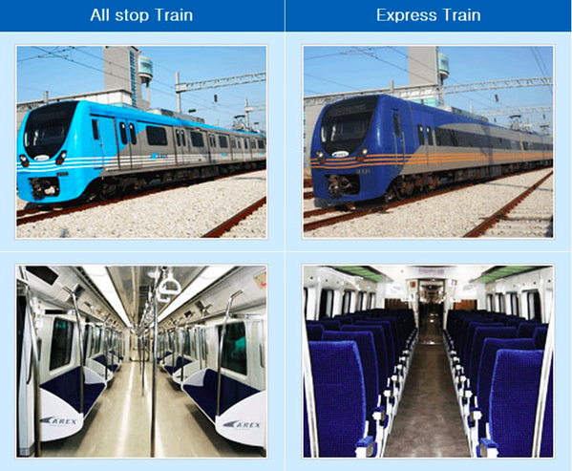
Hlavní prvky All-stop vlaků:
• rychlá a ekonomická volba přepravy,
• dvoukolejné, elektrifikované dráhy dosahující 120 km/hod,
• podoba vlakům metra – obsahují 272 míst k sezení, 630 míst pro stání a v každém vagónu se nacházejí čtyři posuvné dveře,
• napojují letiště na významné dopravní uzle a umožňují výstup mimo centrum města.

Slide 17
Návrhy opatření
Proudloužení metra
Samostatná kolejová dráha

Slide 18
Q&A

Slide 19
Děkuji za pozornost

